Slide 1
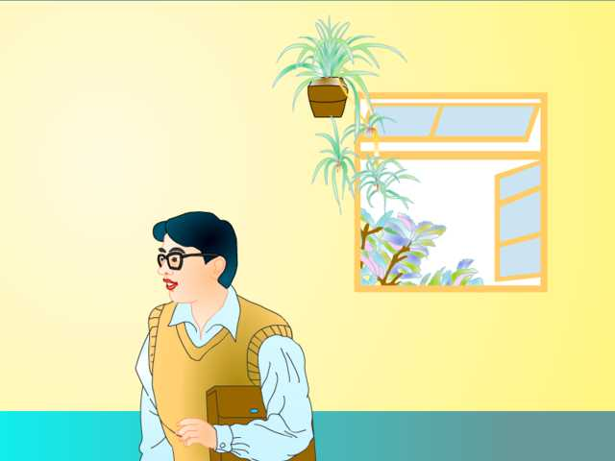
好
学
的
爸
爸
马
爱
娟

Slide 2
我的爸爸很好学,最近一吃完晚饭,就夹着包往外走, 说 是 “充电”去。

Slide 3

好学 吃完 晚饭 夹着 爸爸 业余 电脑培训班 上网 制图 资料
简单 键盘 现在

Slide 4
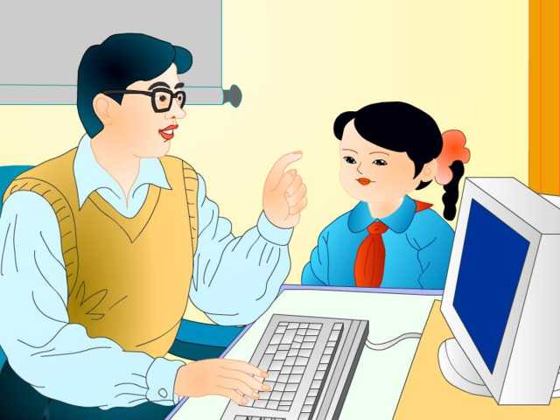

Slide 5

我：
你不是早就会在电脑上打字了吗？
爸爸，你能帮我从电脑上找一点骑牛比赛的资料 吗？
爸爸：
充电，就是再学习呀。
光会打字是远远不够的。上网啦，制图啦……要学的东西可多啦。
这还不简单！

Slide 6
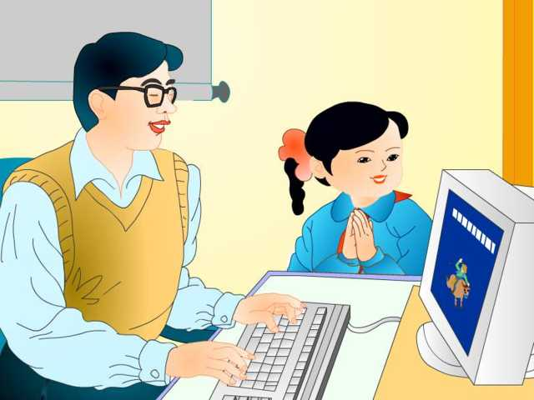
爸爸现在可真是电脑高手了！

